Slide 1
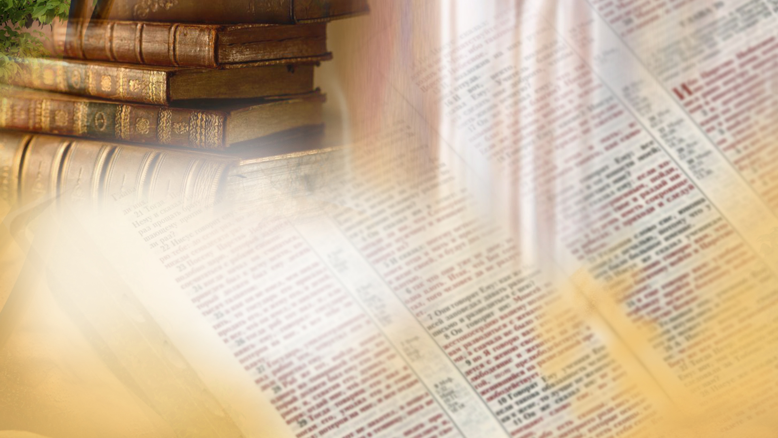
Радо вітаємо вас!
Суботня школа

Slide 2
Передісторія: пролог
Братнє спілкування:
- Поділіться особливими досвідами присутності Бога в вашому житті на минулому тижні.
- Розкажіть, як ви ділилися з вашим оточенням вісткою про люблячого Бога?
Notes:
2

Slide 3
Суботня школа
Урок №4
Свідки Ісуса Месії
Notes:
3

Slide 4
Урок №4
Свідки Ісуса Месії
Активна підготовка:
Чому син найвидатнішого пілота чи іншого професіонала не може з дитинства займатися тим самим, що і його батько, який робить це вже багато років?
Notes:
4

Slide 5
Урок №4
Свідки Ісуса Месії
Пам’ятний вірш:
«Ісус відповів і до нього сказав: Знову й знову запевняю тебе: Коли хто не народиться згори, то не може побачити Божого Царства» Івана 3:3
Notes:
5

Slide 6
Урок №4
Свідки Ісуса Месії
Головна думка уроку:
Свідчення очевидців про Ісуса Месію.
Чи можу я бути таким свідком?
Notes:
6

Slide 7
Урок №4
Свідки Ісуса Месії
Дослідження Біблії:
1. Яким було свідчення пророка Ісаї про служіння Івана Хрестителя? Як він сам підтвердив свою місію?
Ісаї 40:1-5, Івана 1:19-23
Notes:
7

Slide 8
Урок №4
Свідки Ісуса Месії
Дослідження Біблії:
2. Про якого Месію свідчив Іван Хреститель? Як це узгоджувалося з виконанням обітниць?
Івана 1:29-36, Буття 3:15, Ісаї 53:7
Notes:
8

Slide 9
Урок №4
Свідки Ісуса Месії
Дослідження Біблії:
3. Чому двоє учнів Івана пішли за Ісусом? Що свідчить про те, що вони визнали Його Месією?
Івана 1:35–41
Notes:
Як торив, так хоче пересотворити світ.
9

Slide 10
Урок №4
Свідки Ісуса Месії
Дослідження Біблії:
4. Що перешкоджало Пилипові переконати Нафанаїла в божественності Ісуса? Як це вдалося Ісусові?
Івана 1:43- 51
Notes:
10

Slide 11
Урок №4
Свідки Ісуса Месії
Дослідження Біблії:
5. Як сприймав Ісуса Никодим?
Що про свою місію сказав йому Ісус?
Івана 3:1-21
Notes:
11

Slide 12
Урок №4
Свідки Ісуса Месії
Актуальність:
В чому потрібно переконати нас, щоб ми правдиво і посвячено свідчили про Ісуса?
Notes:
12

Slide 13
Урок №4
Свідки Ісуса Месії
Практичне застосування:
Яке життя і служіння я вважаю успішним?
Яким є моє життя в цьому визначенні?
Notes:
13

Slide 14
Урок №4
Свідки Ісуса Месії
Висновок:
Ісус, Джерело всієї істини, осяяв світ світлом істини. У такий спосіб Він збільшив міру світла, даного кожній людині, народженій у цьому світі. Незважаючи на безліч переконливих доказів, деякі люди за днів Христа вирішили залишитися в темряві. У своєму упередженні й гордині вони постановили не чути істину і не бачити світла. Бог засмучується, коли це трапляється, але у Своїй любові дозволяє нам робити свій вибір, навіть неправильний.
Notes:
14

Slide 15
Урок №4
Свідки Ісуса Месії
Домашнє завдання:
Поділіться з вашим оточенням вісткою про Ісуса, який взяв на себе гріх усього світу.
Notes:
15

